Slide 1


秋天的怀念
史铁生
中山大学附属中学 孟楠楠

Slide 2
学习目标
1.有感情地朗读课文，整体感知文章内容。
2.在熟读课文的基础上，抓住细节，深刻理解文章蕴含的丰富感情。

Slide 3
初读课文
1.朗读课文 整体感知
2.概括地说一说，课文主要写了什么内容？
（要求：人、事、结果）
身患绝症的母亲细心照顾双腿瘫痪的“我”，鼓励“我”好好活下去，“我” 深深地怀念着母亲。

Slide 4
品读课文
南朝江淹曾创作《别赋》，开篇写道“黯然销魂者，唯别而已矣。”
品读4、5段：
说一说，此刻，作者的情感是什么样的？哪些词语特别能够表达这些情感？
品读第6段：
读母亲昏迷前的话，猜一猜，此刻，她的内心活动会是什么样的？

Slide 5
品读课文
品读1、2、3段：
说一说，母亲的哪些细节最让你感动？
（注意：阅读中，抓住细节，圈点勾画）

Slide 6
课外链接
父亲搀扶着我第一次走进那病房……那天恰是我二十一岁生日的第二天。我对医学对命运都还未及了解，不知道病出在脊髓上将是一件多么麻烦的事……21岁过去，我被朋友们抬着出了医院，这是我走进医院时怎么也没料到的。我没有死，也再不能走，对未来怀着希望也怀着恐惧。
——史铁生《我二十一岁那年》

Slide 7
品读文本
可我却一直都不知道，她的病已经到了那步田地。
我没想到她已经病成那样。
看着三轮车远去，也绝没有想到那竟是永远的诀别。
永远的诀别
母亲去世时年仅49岁，当时的史铁生29岁。
史铁生的成长之路，是母亲用生命的代价铺就的。
母亲的早逝，成了他心中永远的伤痛。

Slide 8
品读文本
“咱娘儿俩在一块儿，好好儿活，好好儿活……”
你能理解“母亲”说的“好好儿活”吗？
后来的作者领悟到母亲“好好儿活”的良苦用心了吗？

Slide 9
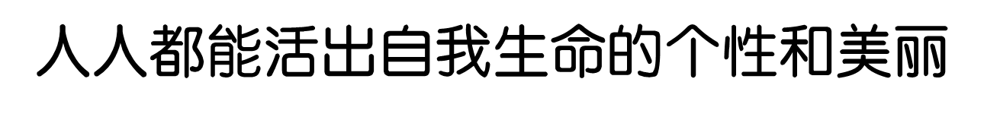
品读文本
又是秋天，妹妹推我去北海看了菊花。黄色的花淡雅，白色的花高洁，紫红色的花热烈而深沉，泼泼洒洒，秋风中正开得烂漫。我懂得母亲没有说完的话。妹妹也懂。我俩在一块儿，要好好儿活……

Slide 10
我一直有着一个凄苦的梦……在梦中，我绝望地哭喊，心里怨她：“我理解你的失望，我理解你的离开，但你总要捎个信儿来呀，你不知道我们会牵挂你不知道我们是多么想念你吗？”但就连这样的话也无从说给她，只知道她在很远的地方，并不知道她到底在哪儿。这个梦一再地走进我的黑夜，驱之不去……
（史铁生《有关庙的记忆》）

Slide 11
我坐在小公园安静的树林里，想：上帝为什么早早地召母亲回去呢？迷迷糊糊的，我听见回答：“她心里太苦了。上帝看她受不住了，就召她回去。”我的心得到一点安慰，睁开眼睛，看见风在树林里吹过……
（史铁生《合欢树》）

Slide 12
作业布置
1.完成《阳光学业评价》P22-23
2.推荐阅读《我与地坛》

Slide 13
结束语
文字藏深情，读《秋天的怀念》，悟母爱的叮咛……
念一句话，悟一种爱
借一种花，抒一份情
识一个人，明一段理

